Slide 1
KHỞi ĐỘNG

Slide 2
Khởi động
* Tình huống:
Bố Minh đi công tác xa nhà, phải mấy tháng bố mới về một lần. Tối nay Minh rất nhớ bố muốn khoe với bố về việc làm tốt chiều nay.
Theo em có cách nào để Minh có thể kể với bố về việc làm tốt đó?

Slide 3
KHÁM PHÁ

Slide 4
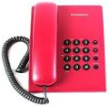
Kĩ thuật 5
NÀM
SỬ DỤNG ĐIỆN THOẠI (TIẾT 1)

Slide 5
MỤC TÊU
- Trình bày được tác dụng của điện thoại; nhận biết được các bộ phận cơ bản của điện thoại; nhận biết các biểu tượng thể hiện trạng thái và chức năng hoạt động của điện thoại.
- Ghi nhớ được các số điện thoại của người thân và các số điện thoại khẩn cấp khi cần thiết.
- Sử dụng điện thoại an toàn, tiết kiệm, hiệu quả và phù hợp với quy tắc giao tiếp.
- GD tính cẩn thận, ý thức giữ gìn điện thoại của mình và người thân.

Slide 6



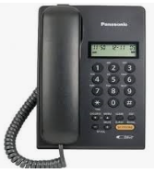
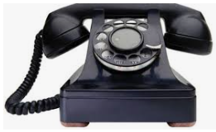
1. Tác dụng và các bộ phận cơ bản của điện thoại

Slide 7
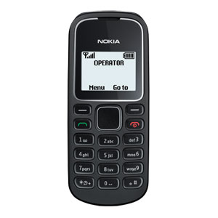

Vỏ ngoài
Màn hình
Bàn phím

Slide 8
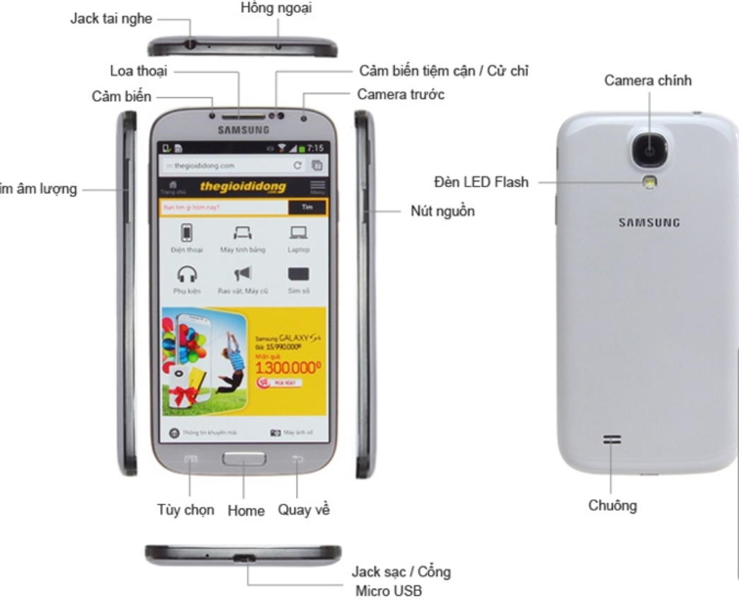

Slide 9
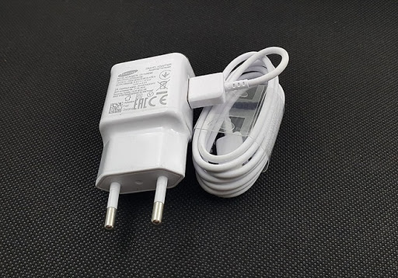

Slide 10
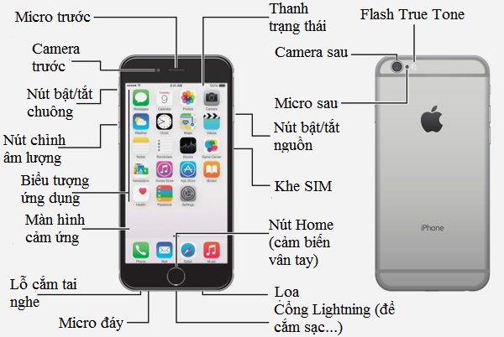
Cấu tạo chung của chiếc smartphone ngày nay

Slide 11
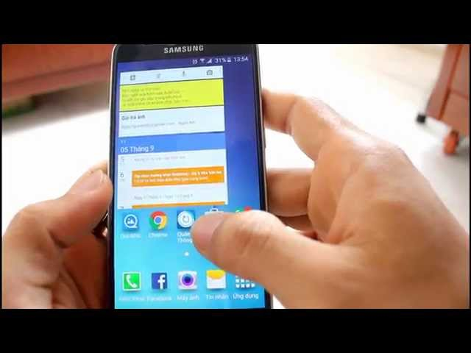
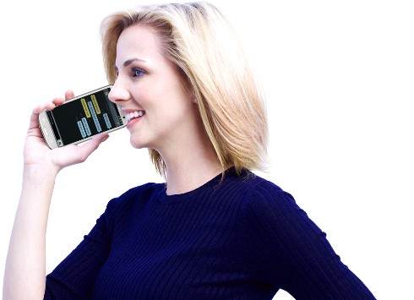
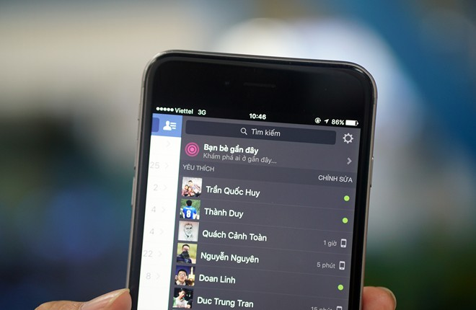
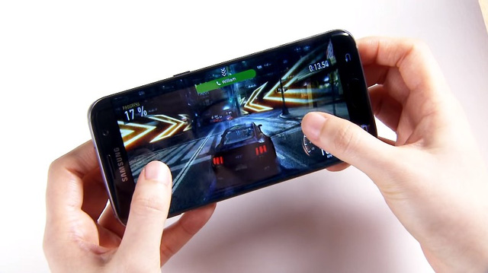
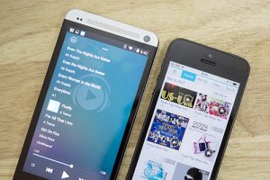
Điện thoại có 2 chức năng cơ bản nhất là nghe gọi và nhắn tin:
Nhắn tin
Gọi điện thoại
Ngoài ra thì có thêm vài chức năng phụ như:
Lướt Internet
Chơi game
Nghe nhạc

Slide 12
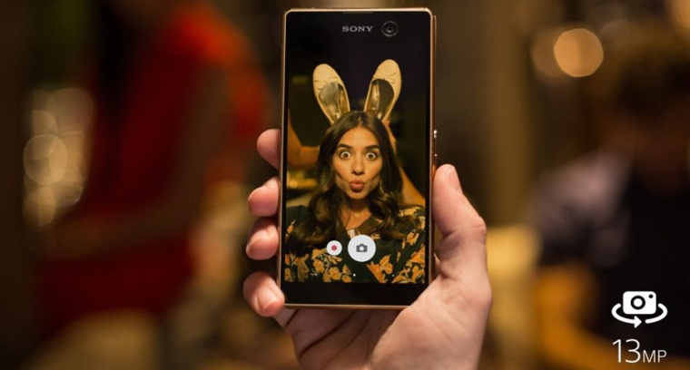
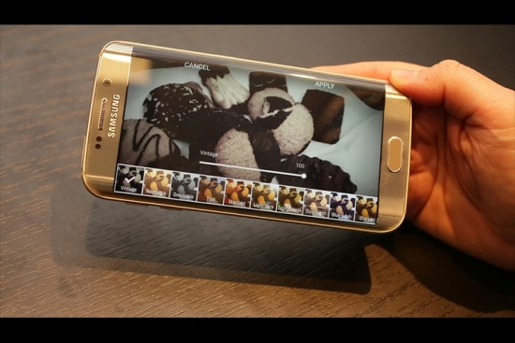
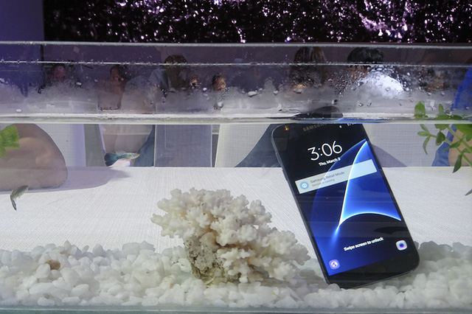
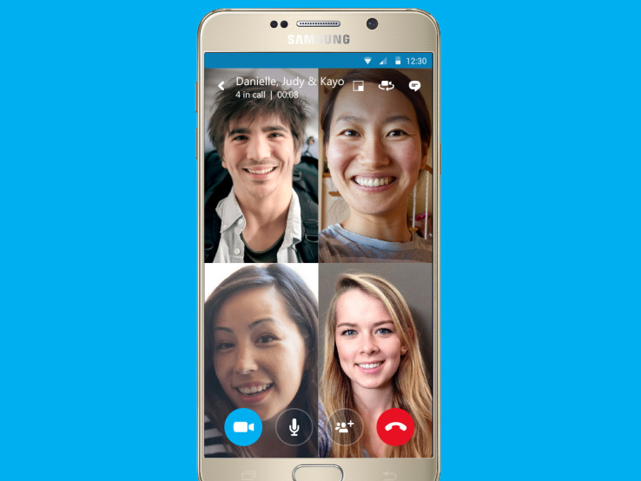
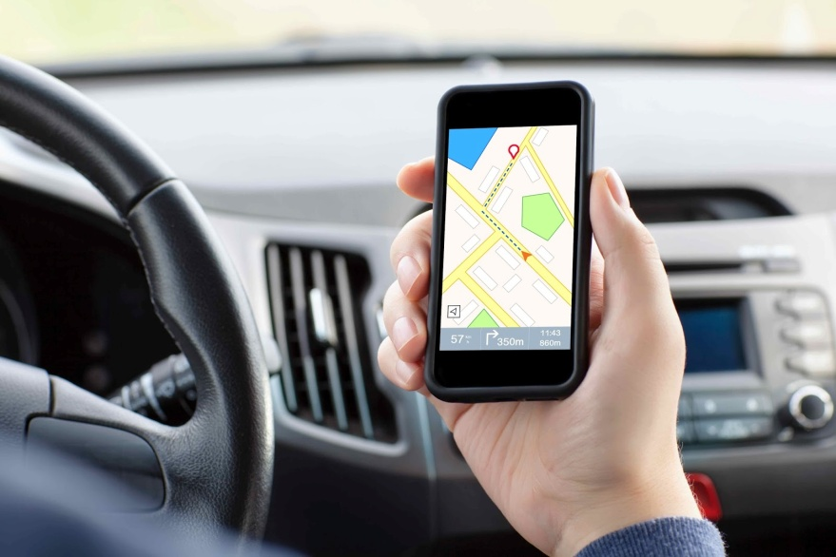
Thời đại thay đổi, tính năng của những chiếc smartphone càng thay được cải tiến mạnh mẽ hơn:
Chụp ảnh, selfie lung linh
Chống nước hoàn hảo
Gọi điện video
Định vị hướng, chỉ đường

Slide 13




Điện thoại tuy có nhiều công dụng nhưng hoàn toàn có mặt trái và chưa chắc không phải ai cũng biết và hiểu được điều này… Sử dụng quá nhiều có thể khiến bạn…
Khiến bạn mắc bệnh
Giảm khả năng tập trung
Stress nặng
Mắc bệnh về mắt

Slide 14
+ Điện thoại là một phương tiện để liên lạc, có thể để bàn (điện thoại cố định) hoặc đem theo người (điện thoại di động).
+ Điện thoại giúp ta có thể dễ dàng liên lạc với người khác khi họ không ở gần.
+ Ngoài tính năng chính là liên lạc, điện thoại còn có tác dụng xem ngày giờ, giải trí, tìm kiếm thông tin, liên hệ thư điện tử… khi điện thoại được kết nối Internet đối với điện thoại di động
+ Các bộ phận cơ bản của điện thoại là: bộ phận nghe (loa), bộ phận nói (micro), bộ phận thân (phím, màn hình) nối giữ phần nghe và nói.

Slide 15
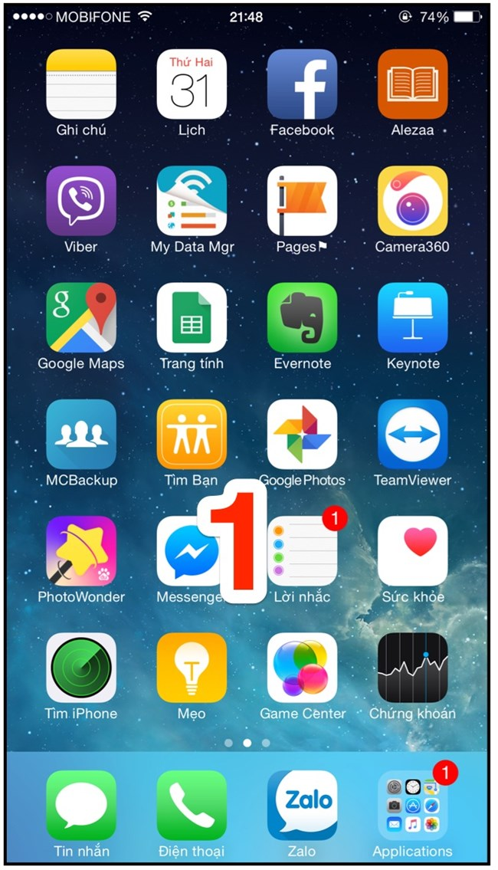
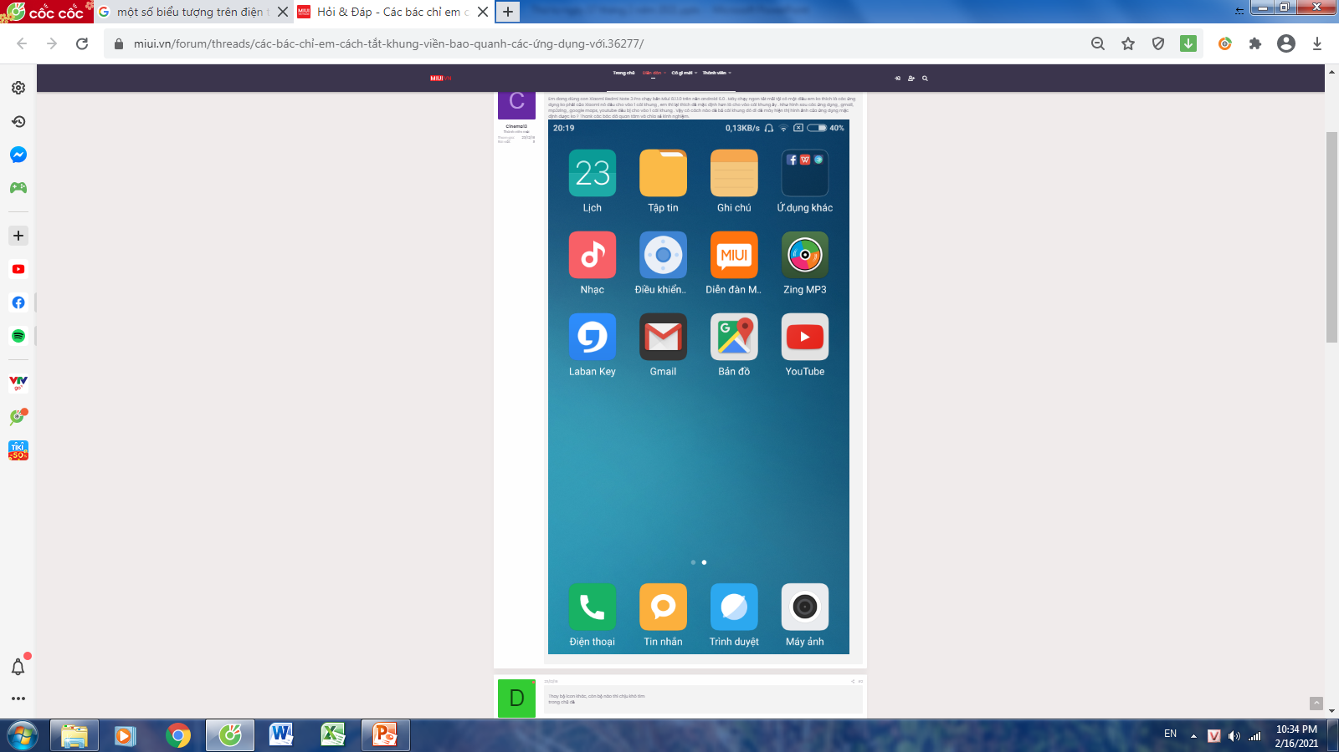
2. Các biểu tượng trạng thái và các chức năng hoạt động của điện thoại

Slide 16
Để thực hiện cuộc gọi, ta bấm vào biểu tượng nào trên điện thoại?

Slide 17
Để tìm số điện thoại đã được lưu trong điện thoại thì ta vào biểu tượng nào?

Slide 18
Ghép cột A với cột B cho phù hợp với các biểu tượng, trạng thái của điện thoại:

Slide 19
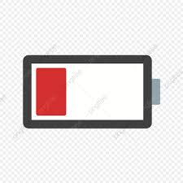







A | B
 | Chế độ máy bay
 | Biểu tượng máy ảnh
 | Trạng thái pin yếu
 | Biểu tượng danh bạ điện thoại
 | Biểu tượng mức sóng điện thoại
 | Biểu tượng cuộc gọi
 | Trạng thái điện thoại đang sạc pin
 | Biểu tượng mức sóng wifi

Slide 20
A | B
 | Chế độ máy bay
 | Biểu tượng máy ảnh
 | Trạng thái pin yếu
 | Biểu tượng danh bạ điện thoại
 | Biểu tượng mức sóng điện thoại
 | Biểu tượng cuộc gọi
 | Trạng thái điện thoại đang sạc pin
 | Biểu tượng mức sóng wifi

Slide 21
VẬN DỤNG

Slide 22
Về nhà tìm hiểu kĩ tác dụng của điện thoại; các bộ phận cơ bản của điện thoại và các biểu tượng thể hiện trạng thái và chức năng hoạt động của điện thoại của người thân.

